Slide 1
Bottleneck
Présentation pour le CODIR
Présenté par Kévin PAPAMA

Slide 2
SOMMAIRE
Nettoyages et consolidations des données
Analyses
Recommandations pour la mise en place de l’ERP

Slide 3
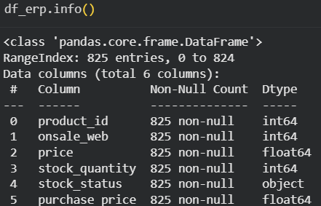
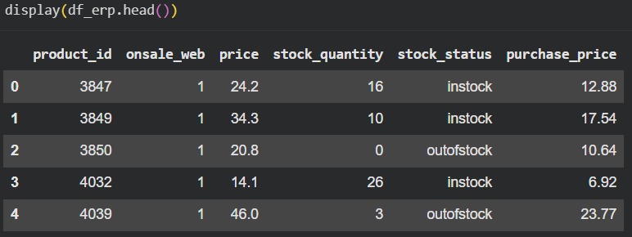
Nettoyages et consolidations des données
=> Nettoyage du fichier “erp.xlsx”
Composé de 6 colonnes et 825 lignes

Slide 4
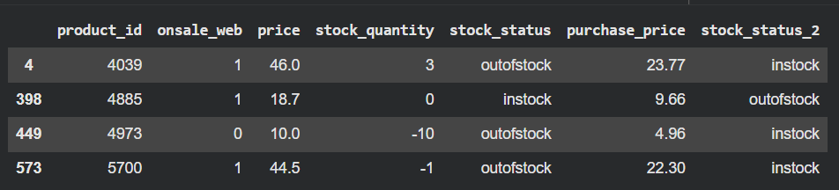
Correction et anomalies
La colonne stock_status est il saisit manuellement ? ou problème de paramètrage ?
Colonne stock status retravaillé ✅

Slide 5
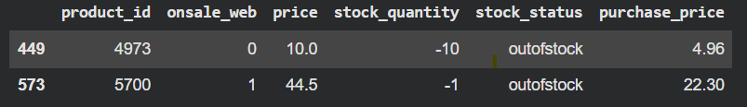
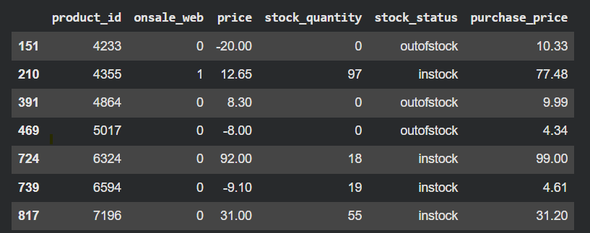
Éléments à corriger/surveiller
⚠️ Prix négatifs !
⚠️ Stocks négatifs !
⚠️ Prix d’achats > Prix de ventes

Slide 6
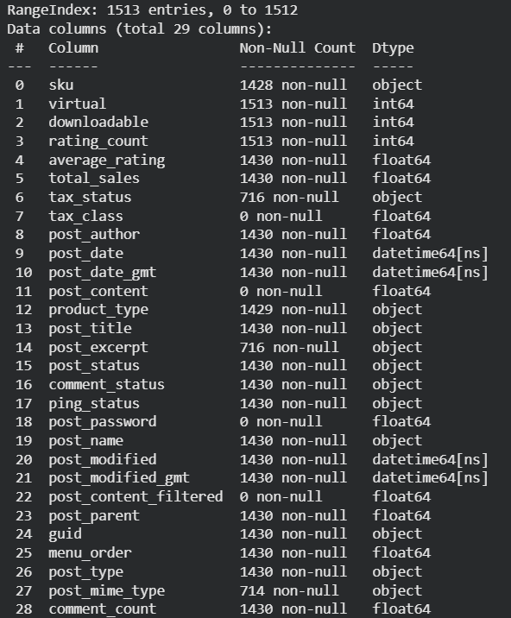
Nettoyages et consolidations des données
=> Nettoyage du fichier “web.xlsx”
Composé de 29 colonnes et 1513 lignes

Slide 7
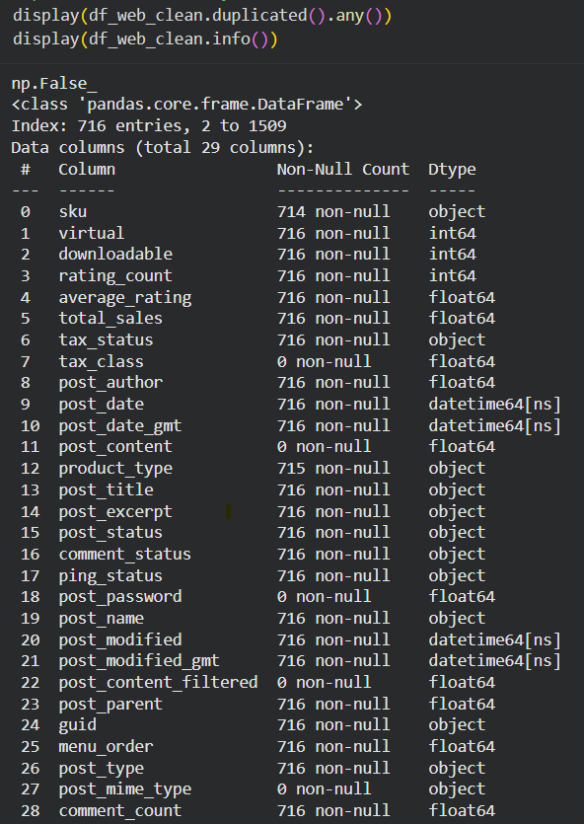
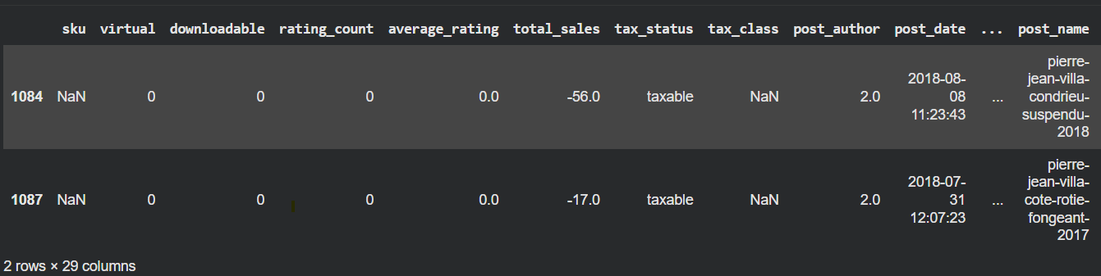
Correction et anomalies
Filtre sur post_type “product” ✅
⚠️ Des sku null retiré par la suite mais à surveiller
Colonnes que j’ai gardé : sku, total_sales, product_type, post_title

Slide 8
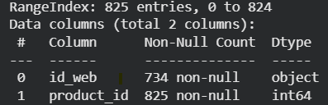
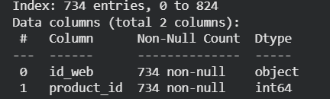
Nettoyages et consolidations des données
=> Nettoyage du fichier “web.xlsx”
Composé de 2 colonnes et 825 lignes
Suppression des id_web null ✅

Slide 9
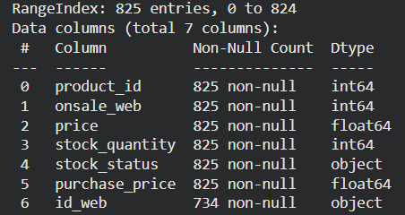
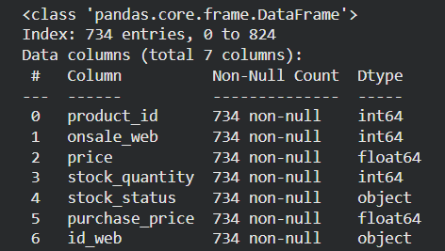
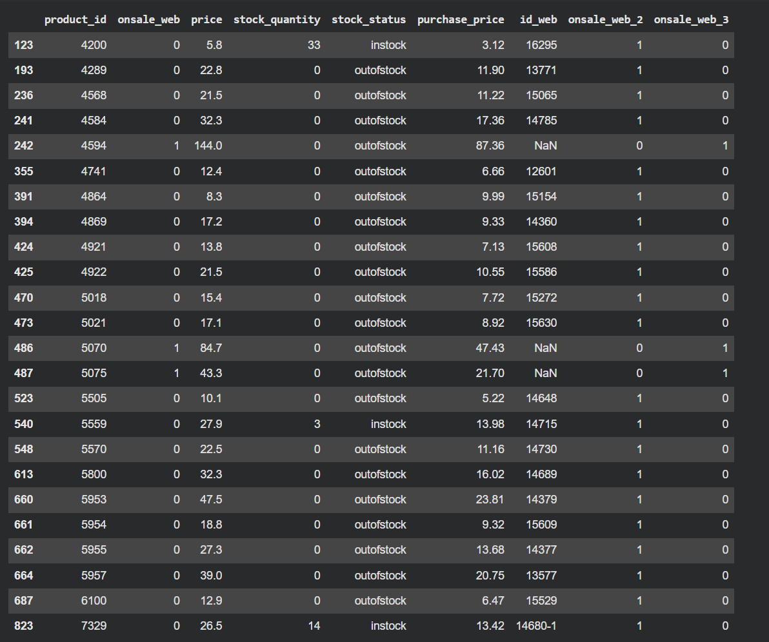
En ce qui concerne de la jonction entre les fichiers
erp vers liaison (left -join)
Anomalies sur onsale_web ⚠️

Slide 10
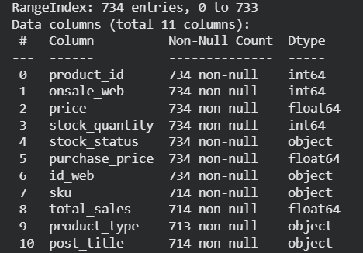
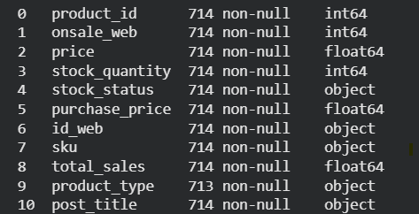
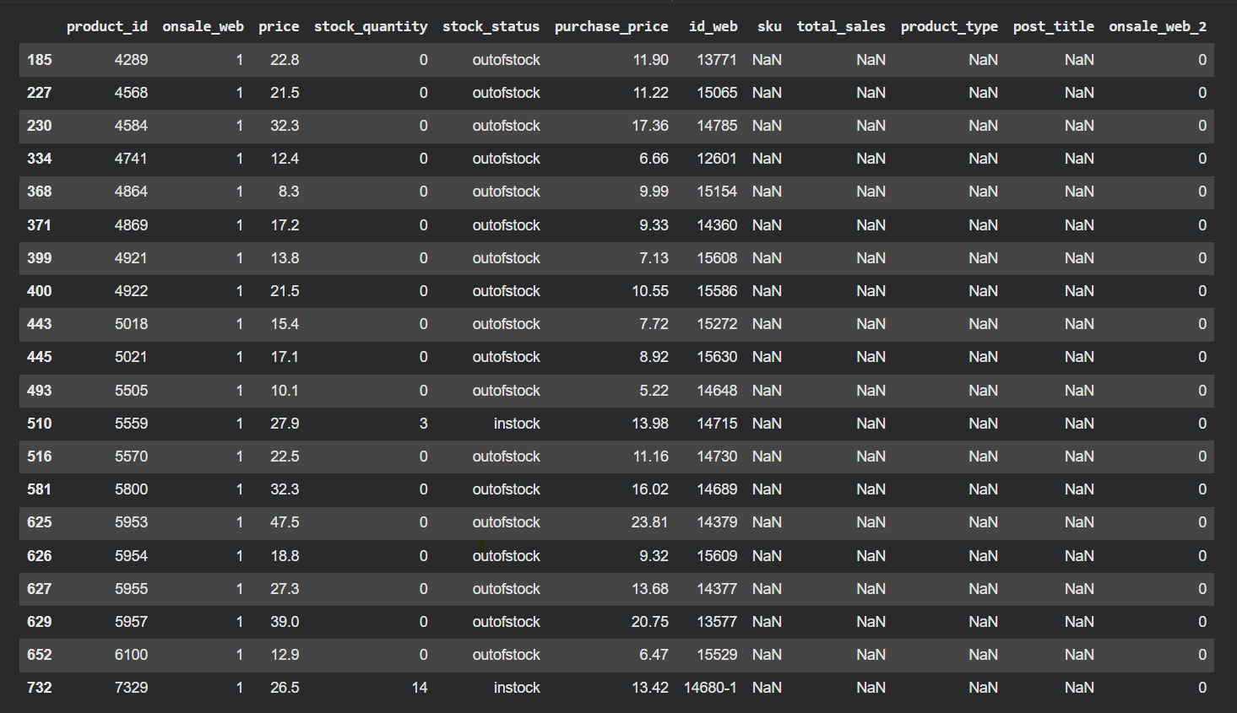
En ce qui concerne de la jonction entre les fichiers
merge vers web (left -join)
Anomalies sur onsale_web ⚠️
articles pas encore sur le web ? ou erreur de frappe ?
articles pas encore sur le web ? ou erreur de frappe ?

Slide 11
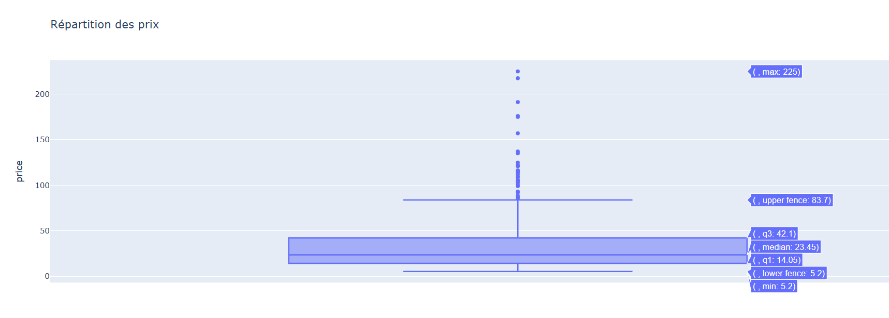
Analyses
Boite à moustache

Slide 12
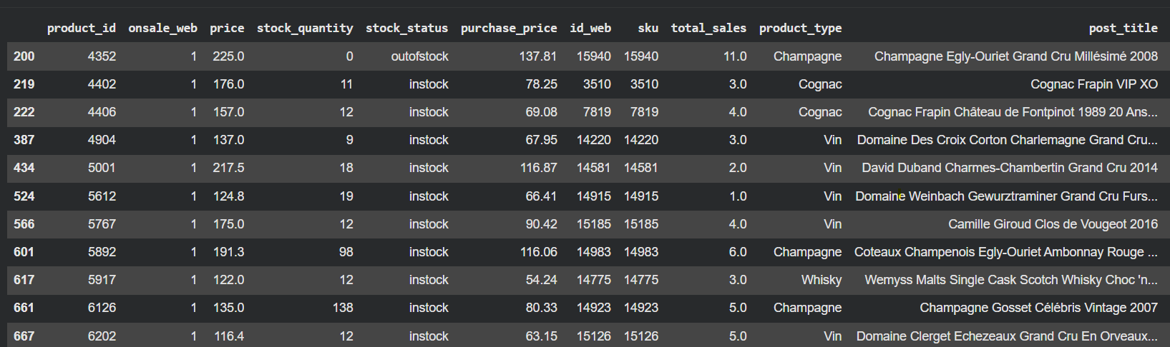
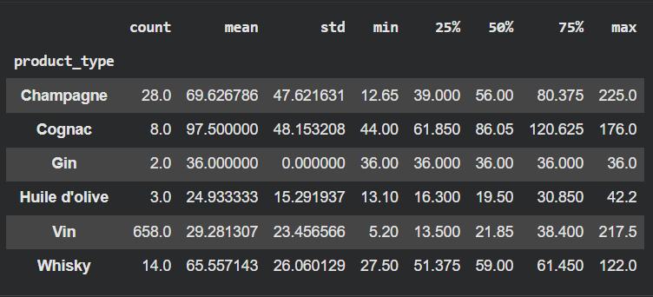
Analyses
Les articles outliers

Slide 13
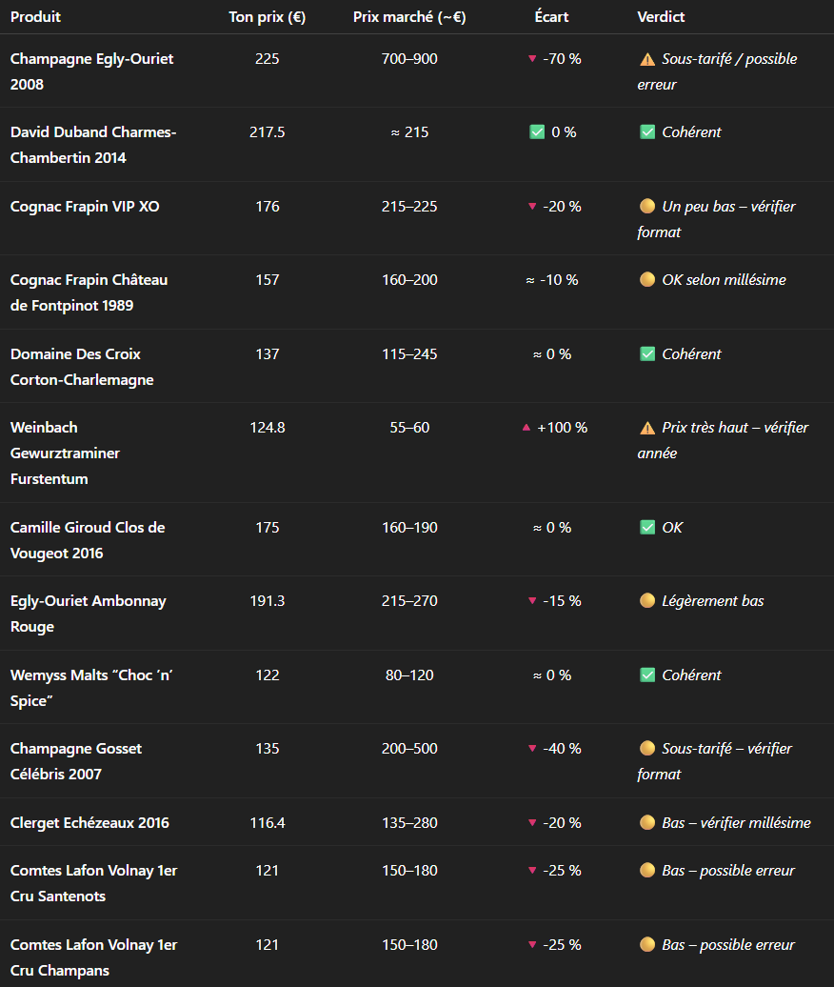
Analyses
Erreurs de saisies ?

Slide 14
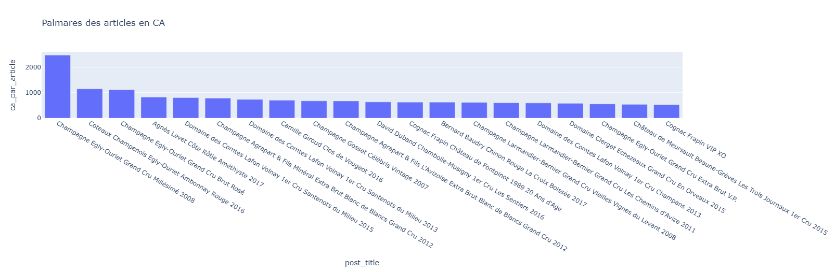
Analyses
CA : 143 680 €
Proportion des articles représentant 80% du CA : 61%

Slide 15
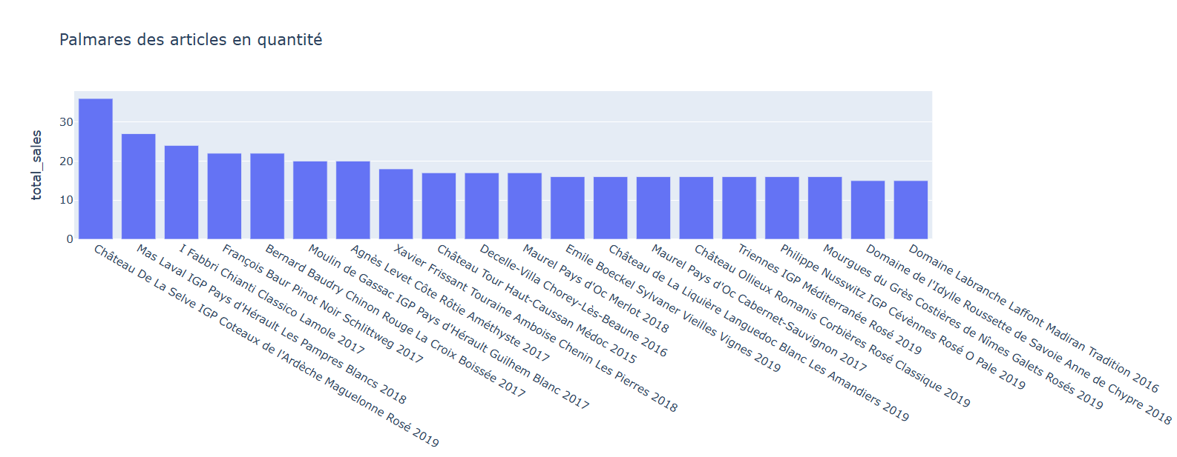
Analyses
Proportion des articles représentant 80% des ventes en quantité : 61%

Slide 16
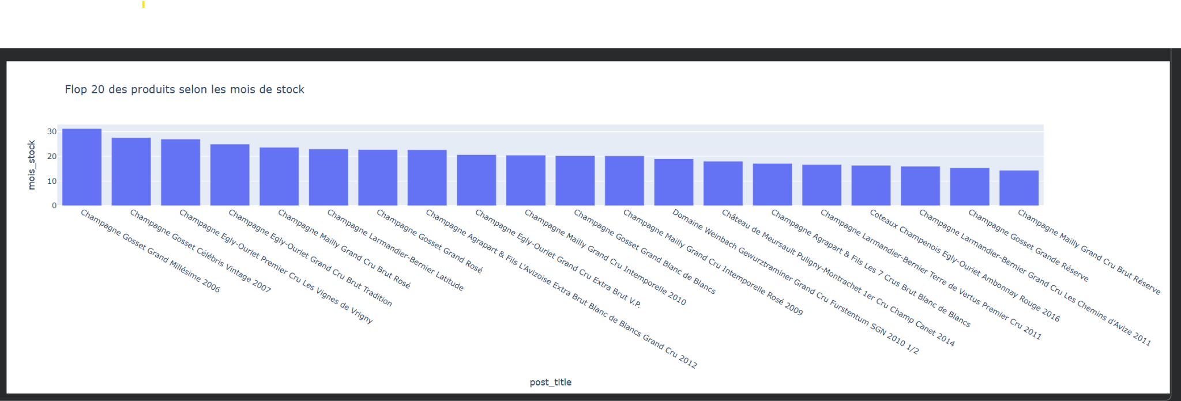
Analyses
Valorisation du stock en euros : 277 305 euros
Nombre de produits en stock : 16 739

Slide 17
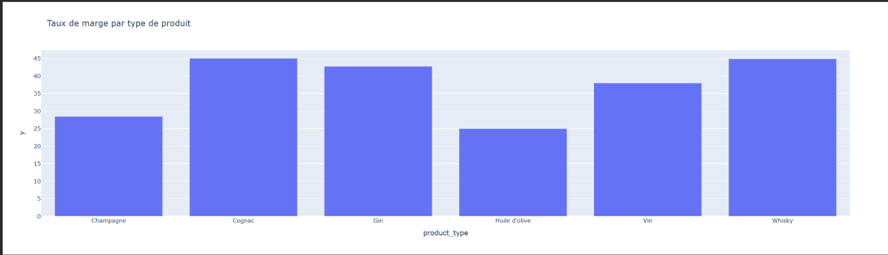
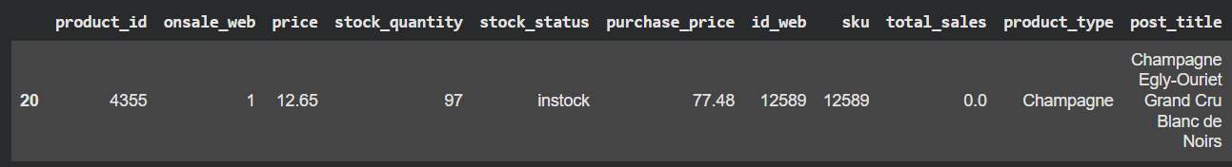
Analyses
Taux de marge minimum : 23%
Taux de marge maximum : 48%
⚠️

Slide 18
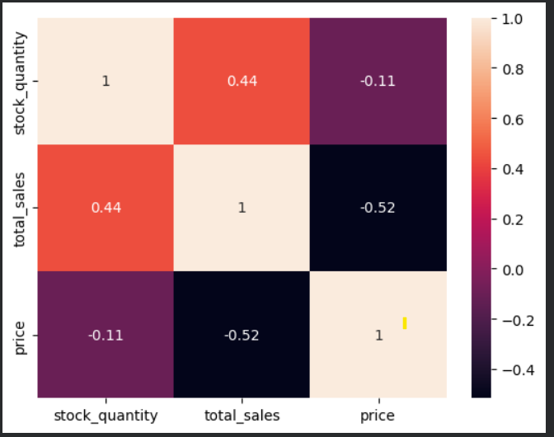
Analyses
stock_quantity vs total_sales : les produits avec plus de stock ont tendance à générer plus de ventes, mais ce n’est pas une relation très forte.
stock_quantity vs price : le prix n’a quasiment pas d’influence sur la quantité en stock.
total_sales vs price : les produits plus chers se vendent moins, ce qui est logique pour des biens de luxe ou premium (vins, spiritueux)

Slide 19
Recommandations pour la mise en place de l’ERP
Revoir les produits qui doivent être/ou pas sur le site
Revoir l’automatisation du status stock
Revoir les prix d’achats vs prix de vente

Slide 20
Mes impressions
Qu’est-ce qui s’est bien passé ?
La création de nouvelles colonnes (ex. Z-score, CA par article, valorisation du stock, taux de marge) s’est déroulée sans erreur majeure.
La détection des valeurs aberrantes avec le Z-score a bien mis en évidence les produits avec des prix atypiques.
Qu’est-ce que j’ai trouvé le plus difficile ?
La vérification de la cohérence des données entre plusieurs colonnes (prix, quantité, CA) pour détecter d’éventuelles erreurs de saisie.
Sur quelles tâches j’ai eu besoin de plus d’entraînement ?
Analyse statistique des données, pour mieux interpréter les corrélations, et les valeurs aberrantes.

